Slide 1
Консультация для родителей
ИСПОЛЬЗОВАНИЕ ИГР ДЛЯ РАЗВИТИЯ ФОНЕМАТИЧЕСКОГО СЛУХА У ДЕТЕЙ
Учитель-логопед МКДОУ №5
г. Кисловодска
Старикова Е.М.

Slide 2
Фонематический слух — это способность человека к распознаванию речевых звуков, представленных фонемами данного языка.
Развитый фонематический слух позволяет:
правильно произносить звуки;
четко произносить слова;
владеть голосом (говорить громче или тише, ритмично, плавно, ускоряя или замедляя речь);
овладеть словарным запасом и грамматическим строем языка;
успешно освоить письмо и чтение

Slide 3
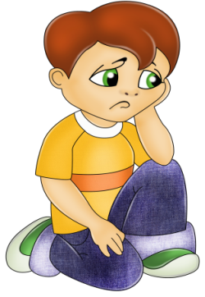
Несформированность фонематического слуха отражается в виде нарушений звукопроизношения, ребёнок не только плохо дифференцирует на слух некоторые звуки, но и не овладевает их правильным произношением.
Особые трудности возникают у этих детей на этапе обучения грамоте, а именно чтению и письму, что приводит к таким речевым нарушениям, как дислексия и дисграфия, а это влечет за собой новый клубок проблем: наблюдается снижение успеваемости, появляется тревожность, неуверенность в своих силах, резко снижается самооценка.

Slide 4
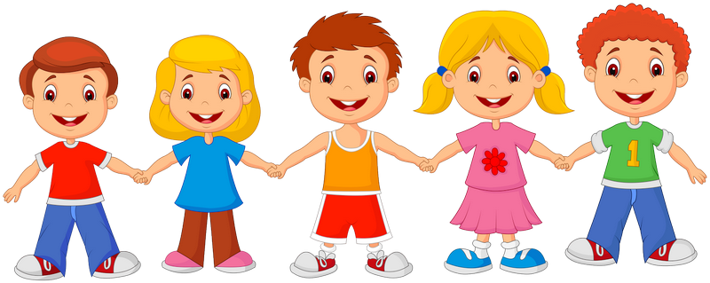
Предлагаю вашему вниманию игры и упражнения, с помощью которых вы дома сможете развивать фонематические процессы у своего ребенка и помогать ему становиться развитым и успешным.
Занимаясь с ребенком, помните, что успешней всего это делать с помощью игр. Ведь одно и то же задание можно дать и в скучной, и в интересной для малыша форме! Если вы строгим голосом, заранее недовольные возможной неудачей ребенка, потребуете: Назови мне слова, в которых есть звук С, малышу не очень захочется заниматься таким скучным делом. А если вы предложите ему сделать то же самое, но включите в задание момент игры, соревнования, то увидите, с каким энтузиазмом и радостью будет играть он в такие речевые игры.

Slide 5
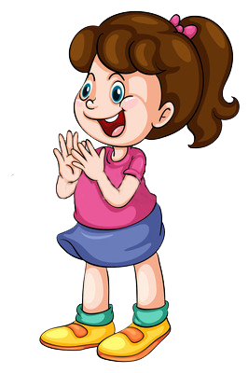
Выдели слово.
Предложите детям хлопать в ладоши (топать ногой, ударять по коленкам, поднимать руку вверх...) тогда, когда они услышат слова, с заданным звуком.

Slide 6
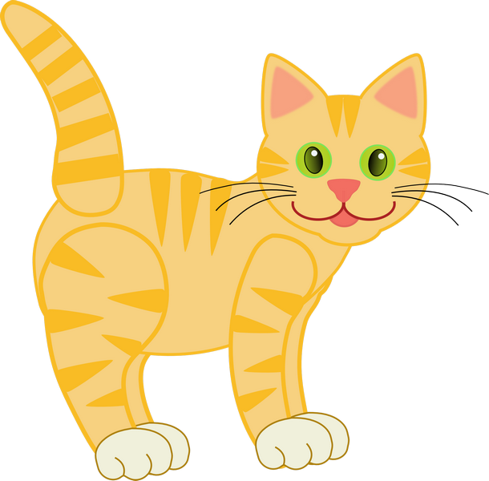
Какой звук есть во всех словах?
Взрослый произносит три-четыре слова, в каждом из которых есть один и тот же звук: шуба, кошка, мышь- и спрашивает у ребенка, какой звук есть во всех этих словах.

Slide 7
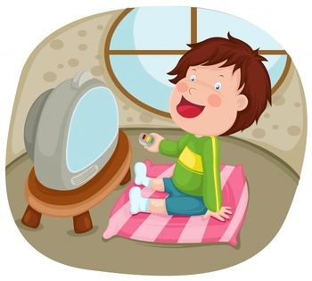
Сломанный телевизор Нужно сделать из картонной коробки экран телевизора с вырезанным окошком. Объясните ребенку, что у телевизора сломался звук, и поэтому нельзя услышать, что говорит диктор (взрослый беззвучно артикулирует гласные звуки в окошке телевизора). Ребенок должен угадать, какой звук произносится. Затем можно поменяться ролями.

Slide 8
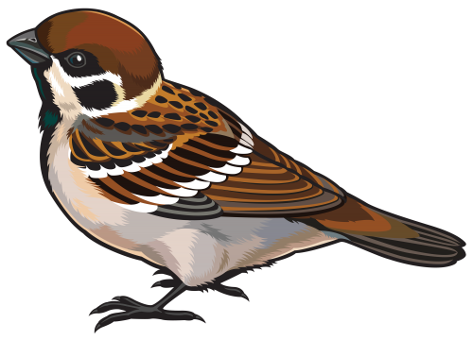
Подумай, не торопись.
Предложите детям несколько заданий на сообразительность : - Подбери слово, которое начинается на последний звук слова стол. - Вспомни название птицы, в котором был бы последний звук слова сыр. (Воробей, грач…) - Подбери слово, чтобы первый звук был бы к, а последний – а. - Предложите ребенку назвать предмет в комнате с заданным звуком. Например: Что заканчивается на "А"; что начитается на "С", в середине слова звук

Slide 9
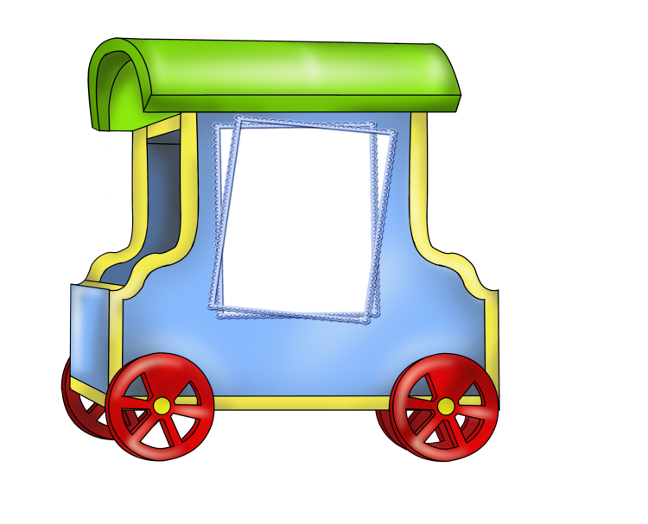
Игра "Правильно-неправильно".
Взрослый показывает ребенку картинку и громко, четко называет то, что на ней нарисовано, например: "Вагон". Затем объясняет: "Я буду называть эту картинку то правильно, то неправильно, а ты внимательно слушай. Если я ошибусь - хлопни в ладоши. Вагон - вакон - фагон - вагон - факон - вагом" и т.д. Вначале давайте слова, легкие по звуковому составу, затем - более сложные.

Slide 10
Развитие фонематического слуха у ребенка - своеобразный фундамент для хорошей дикции и успешного усвоения чтения и письма. Стройте этот фундамент вместе со своим малышом, учитесь слушать и слышать - тогда и говорить станет легко и приятно, и школьных проблем удастся избежать!
Желаю вам успехов в развитии вашего ребенка!

